Slide 1
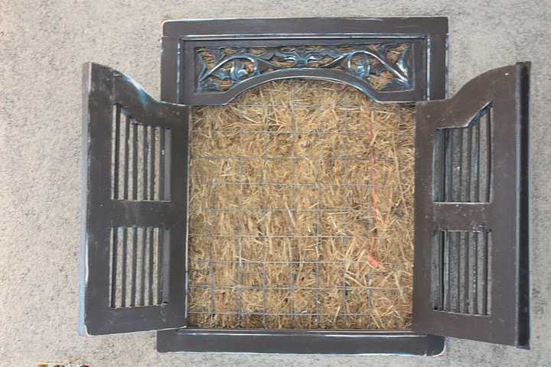
Szalmabála építészet

Slide 2
Házak szalmából
Energiahatudatosság, környezettudatosság
Egy új energia szerkezet felé (Önrendelkezés) Fenntartható fejlődés
Közösségi építkezés és egyedi szerkezetek

Slide 3
Energia tudatosság
Az érme két oldala.
Az energiatermelés környezeti hatásai
Miből ered az energia igény?

Slide 4
Energiafelhesználás
Az épületeink energia igénye teljes életciklus alatt.
Építés Üzemeltetés
anyag: | lambda: (W/mK) | vastagság: (m) | k-érték: (W/m²K)
beton: | 1,5 | 0,15 | 11.1
tömör tégla: | 0,7 | 0,38 | 1.8
tömör vályog: | 0,9 | 0,5 | 1.8
lyukas tégla: | 0,4 | 0,38 | 1.1
könnyűvályog: | 0,2 | 0,3 | 0.66
szalmabála: | 0,05 | 0,5 | 0.1

Slide 5
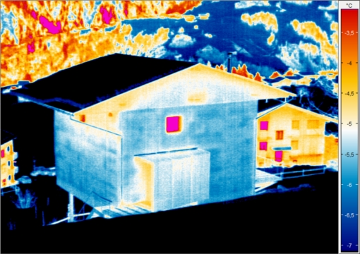
Hőszigetelés

Slide 6
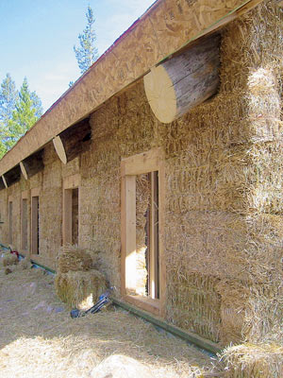
A szalmaház lényege
Az épület határoló felülete szalmából készül
Teherhordó
Vázas szerkezetű
Utólagos hőszigetelés

Slide 7
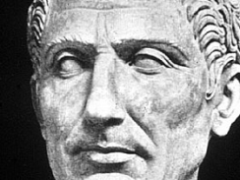
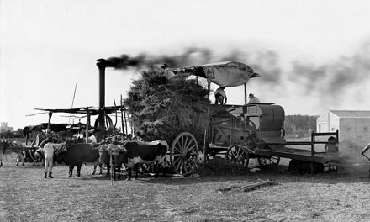
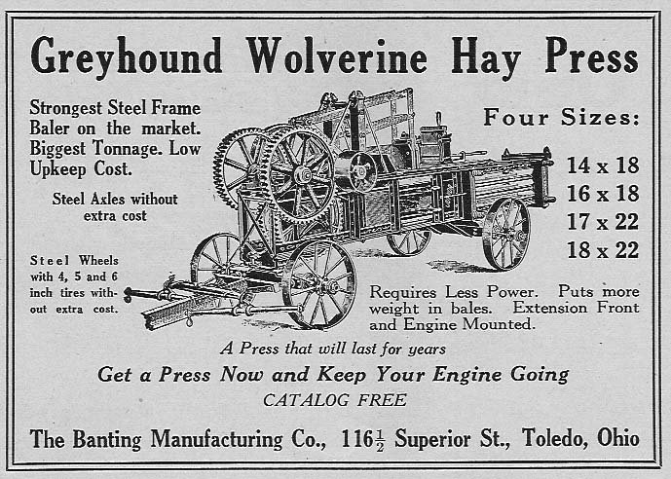
Történelem
Már a Görögök is……..???
Nebraska az 1800-as évek vége

Slide 8
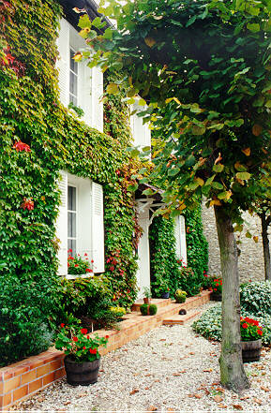
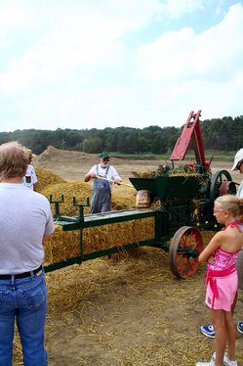
Történelem

Slide 12
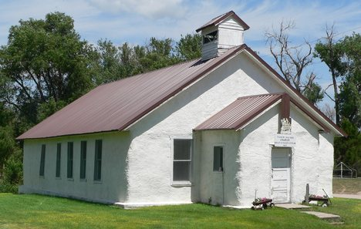
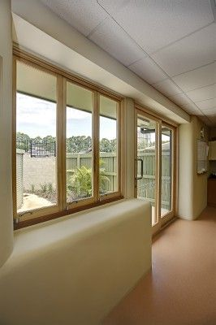
Történelem
70’-es évek a szalma reneszánsza
Napjaink: A technológiák kiforrottsága
Jövő???

Slide 13
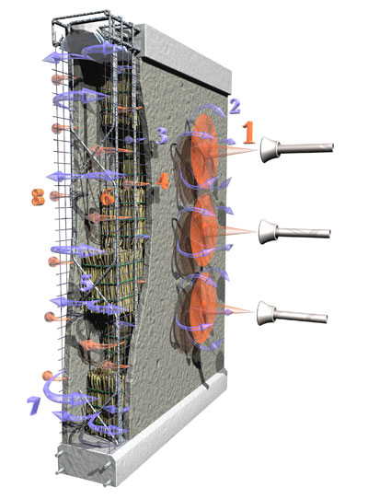
Tűz ?
Levegő
Meleg
Éghető anyag

Slide 14
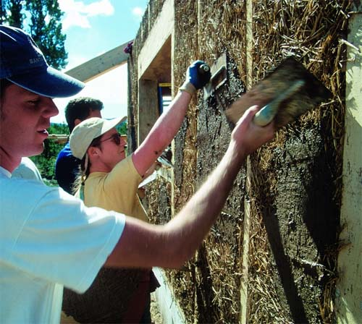
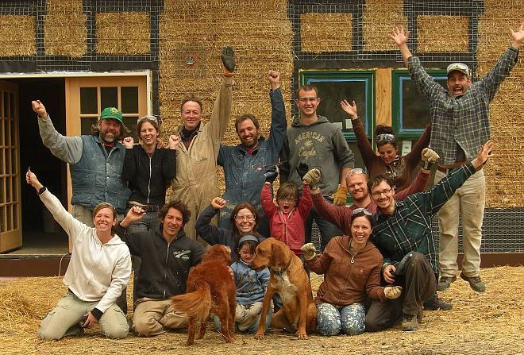
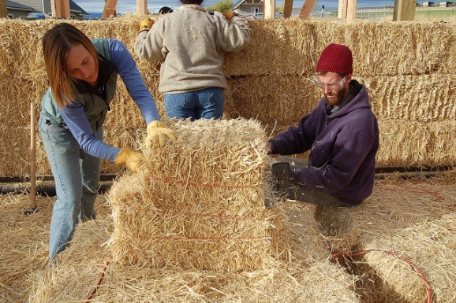
Közösségi munka

Slide 15
Kreativitás

Slide 16
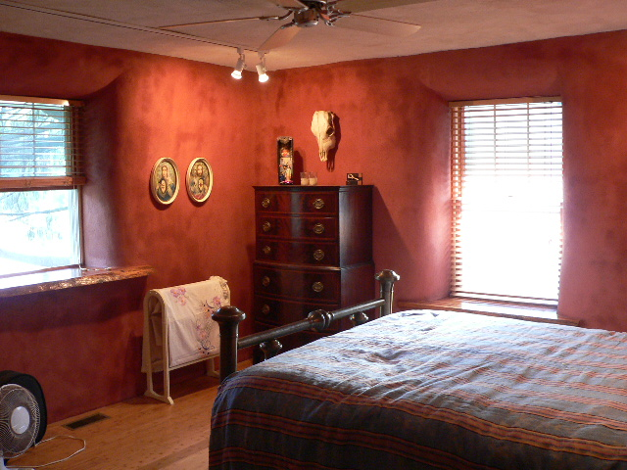

Slide 17
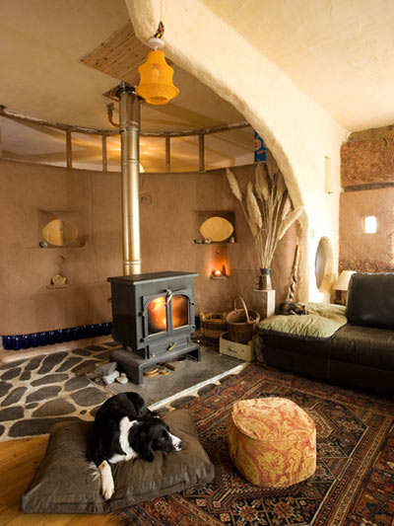

Slide 18
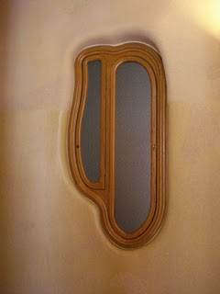

Slide 19
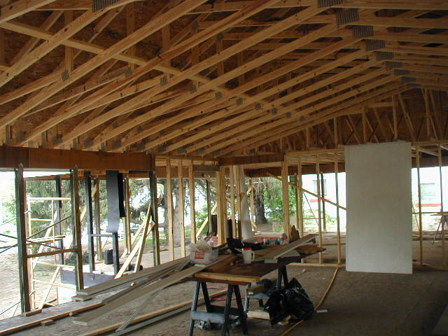
Milyen az építkezés bálából?

Slide 20
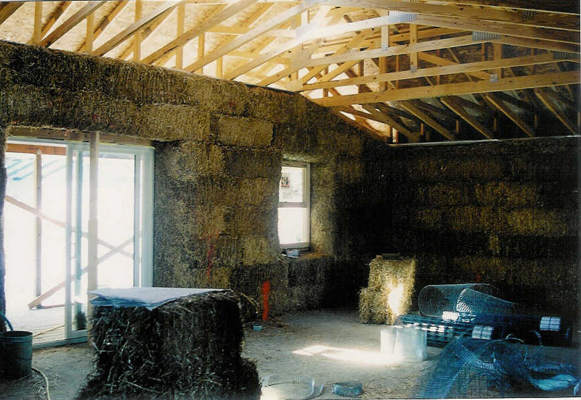

Slide 21
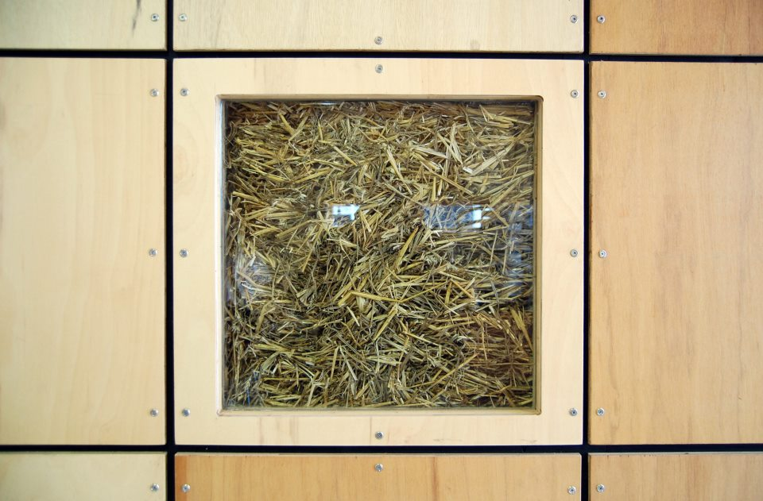

Slide 22
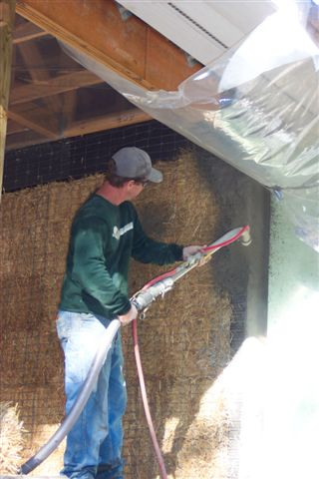
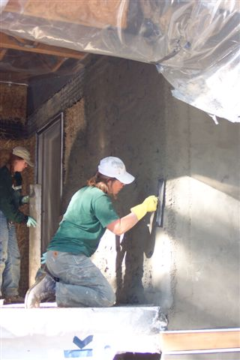

Slide 23
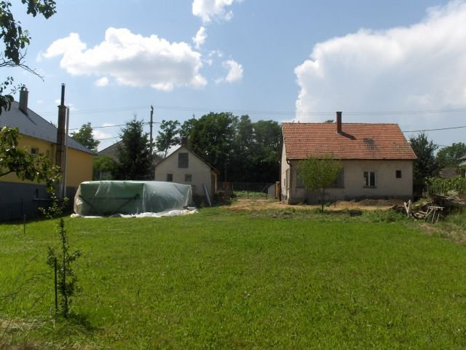

Slide 24
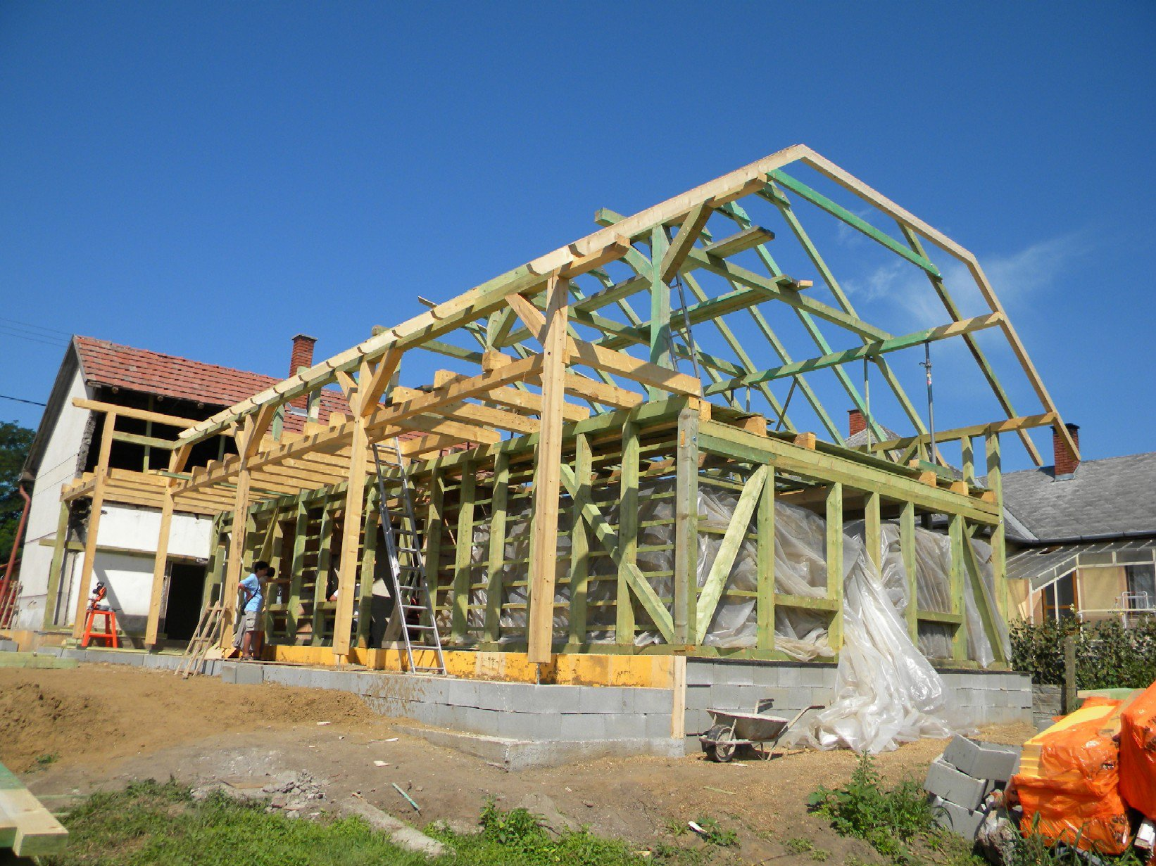

Slide 25
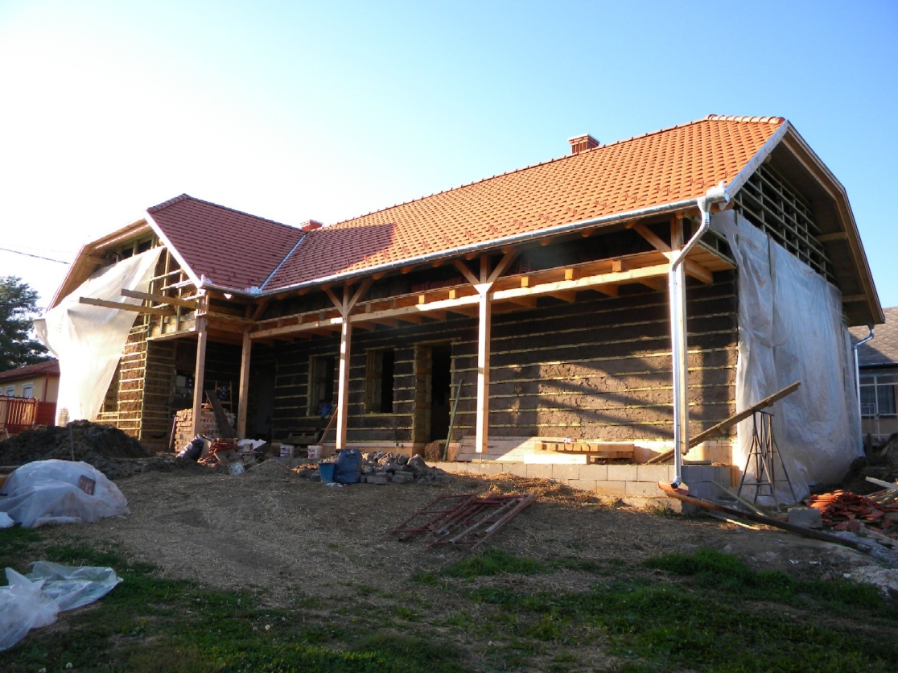

Slide 26
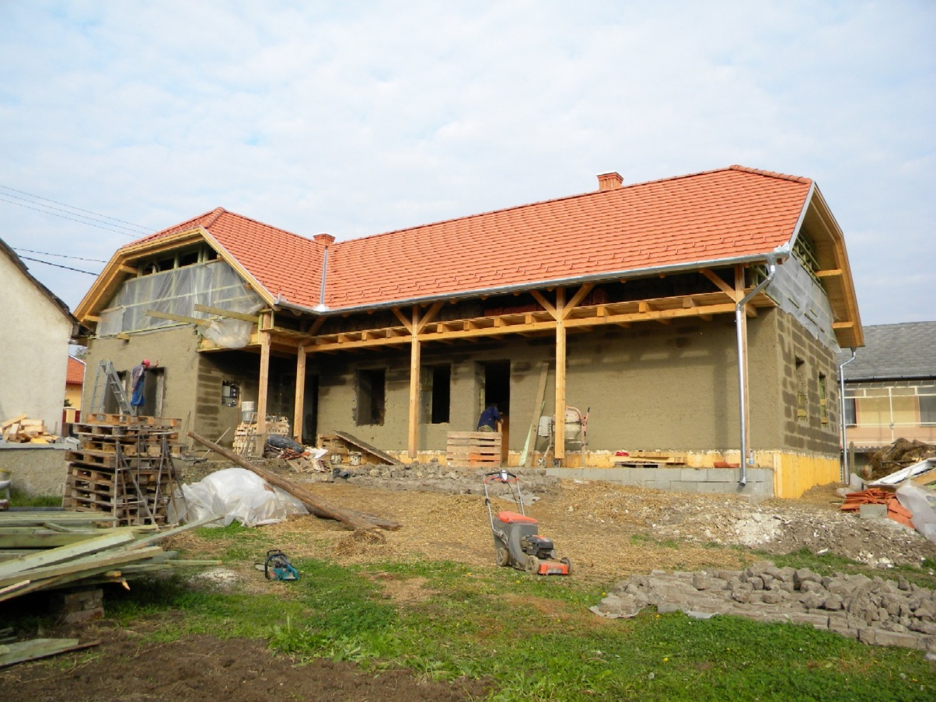

Slide 27
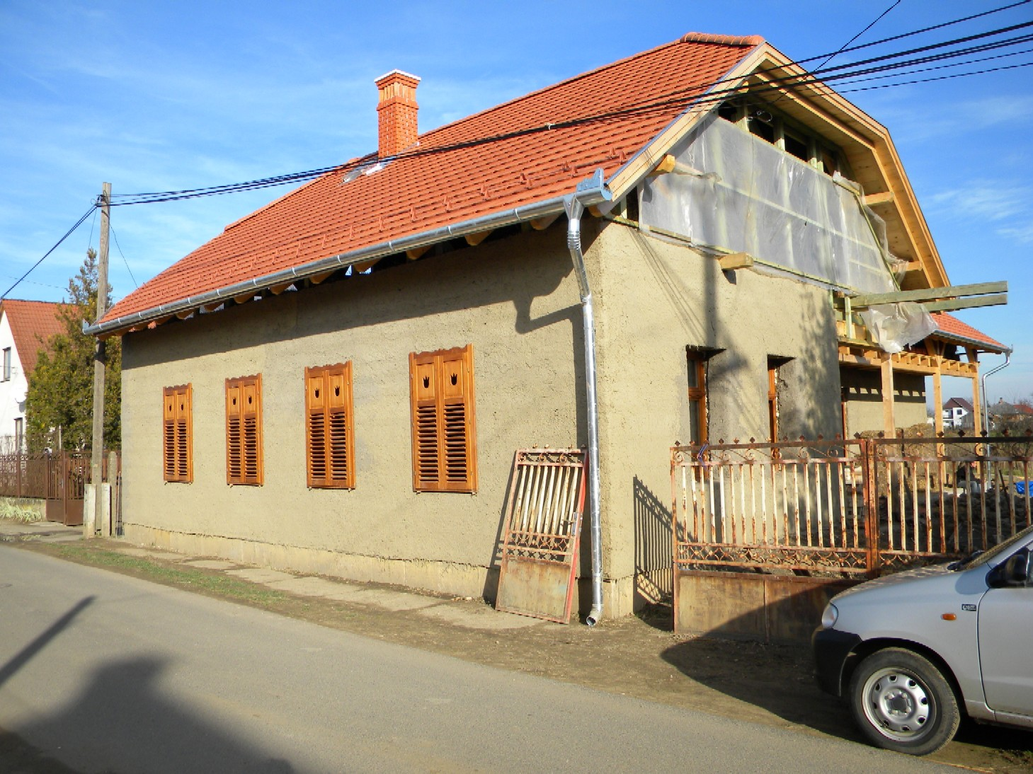

Slide 28
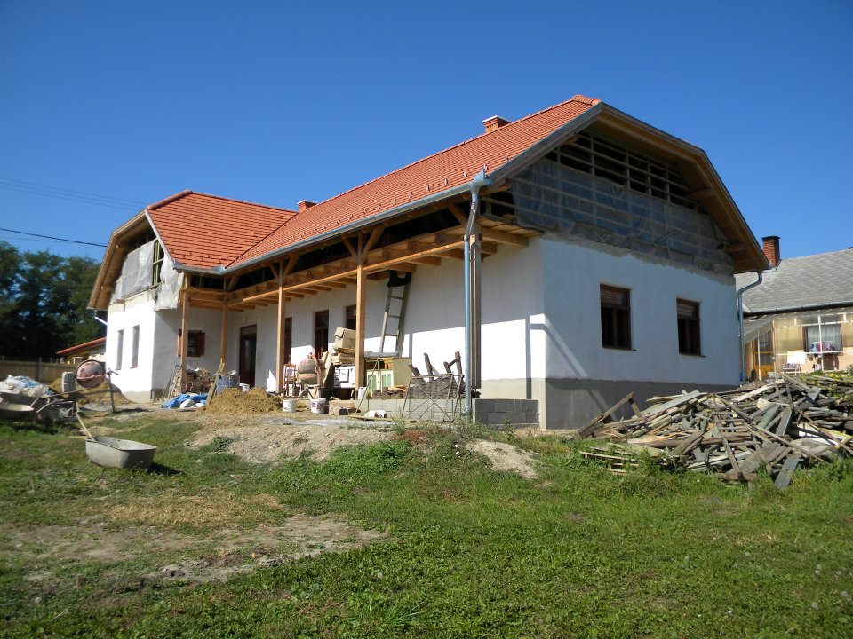

Slide 29
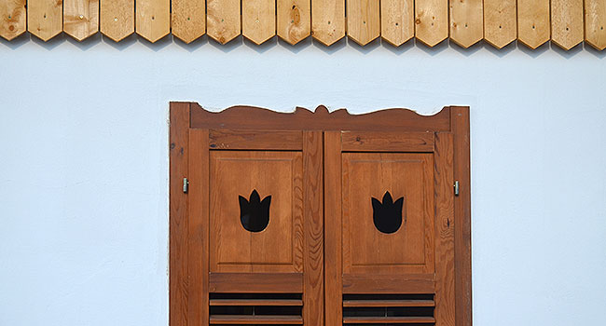

Slide 30
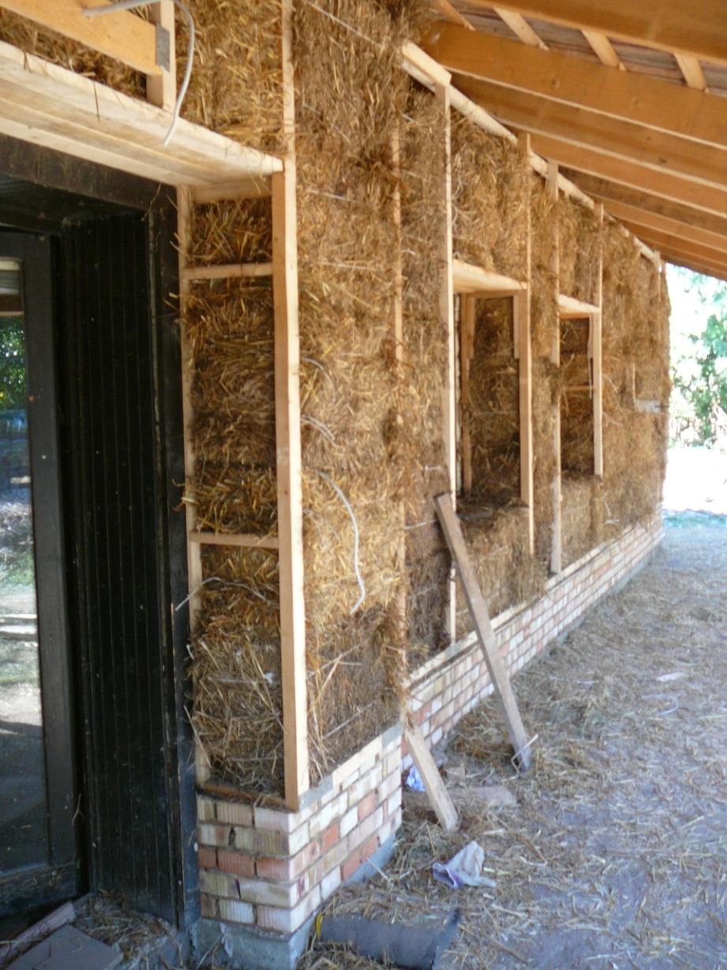

Slide 31
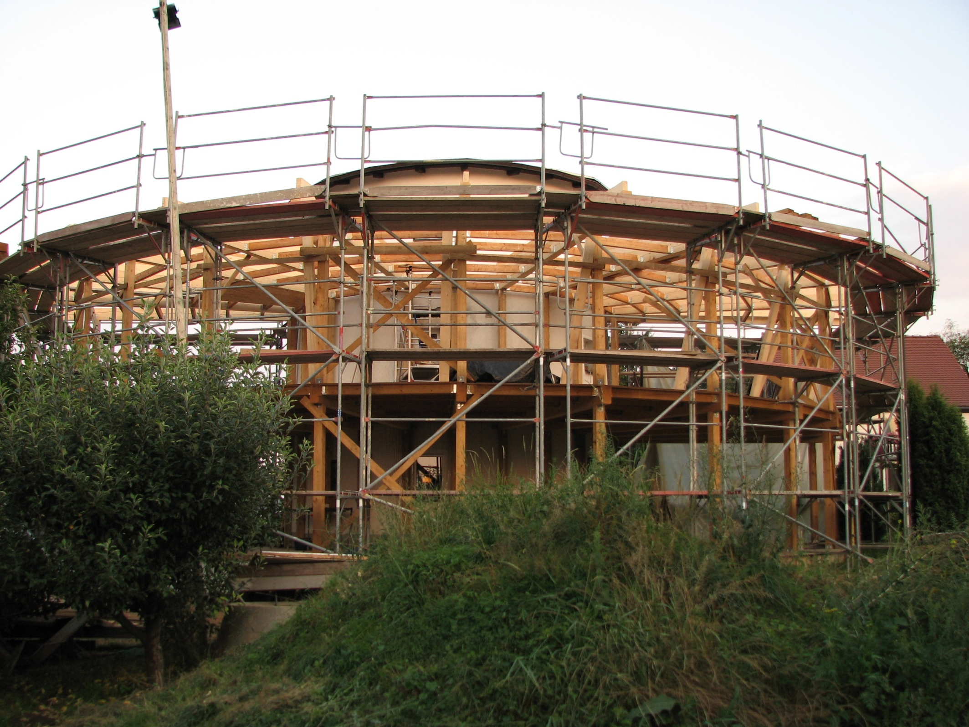

Slide 32
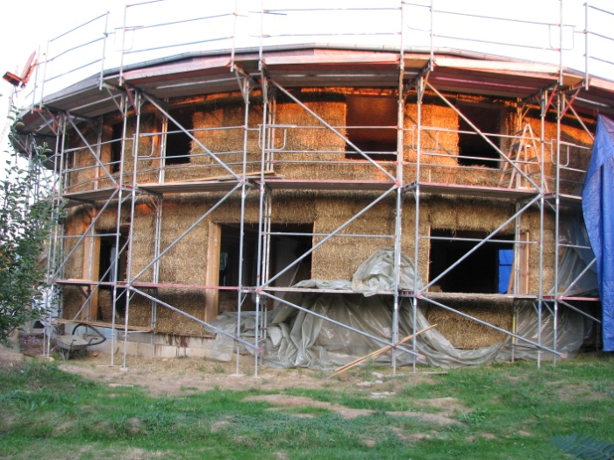

Slide 33
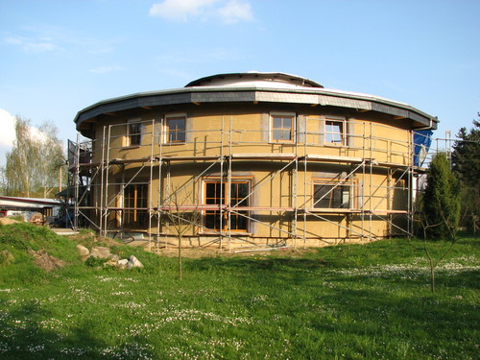

Slide 34
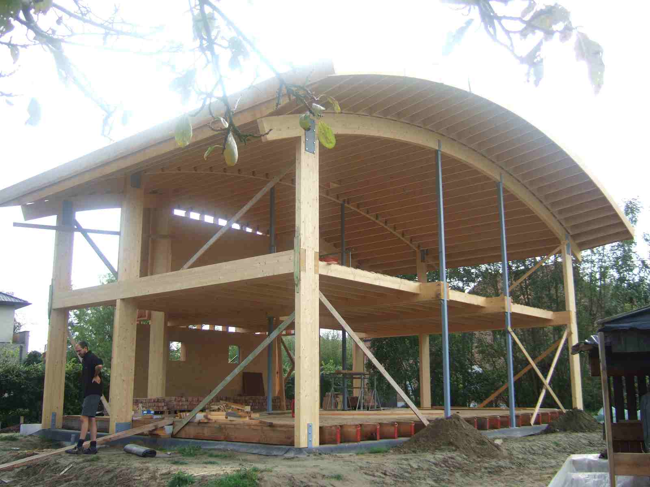

Slide 35
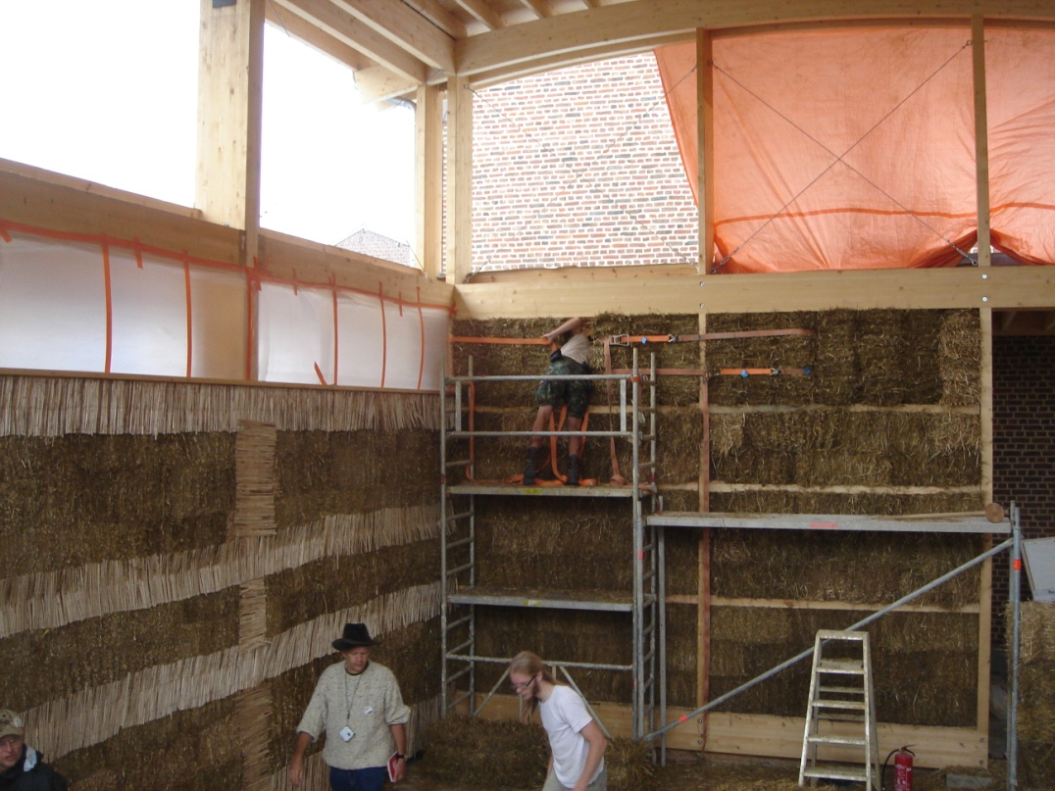

Slide 36
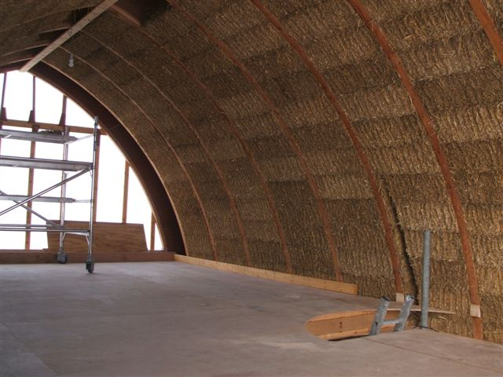

Slide 37
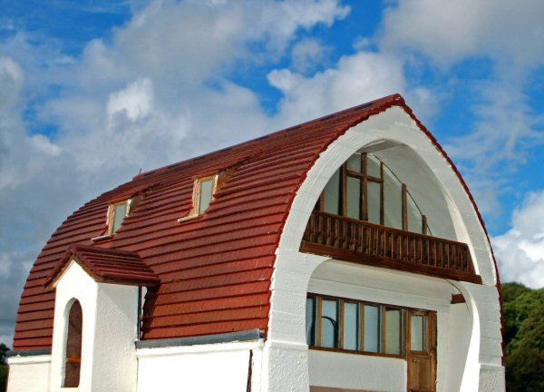

Slide 38
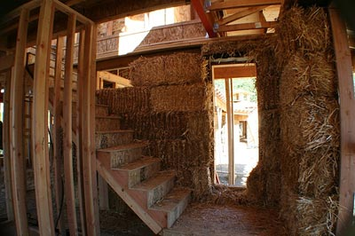

Slide 39
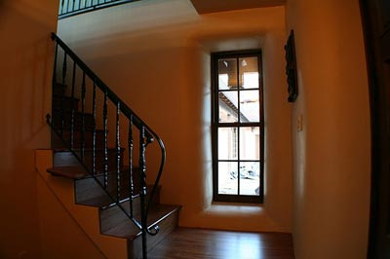

Slide 40
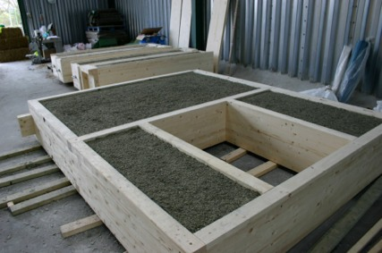

Slide 41
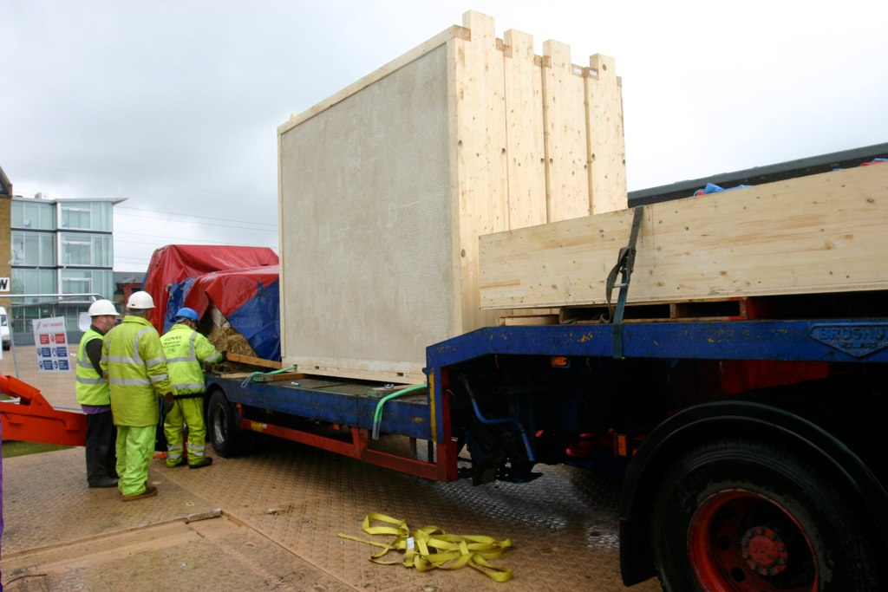

Slide 42
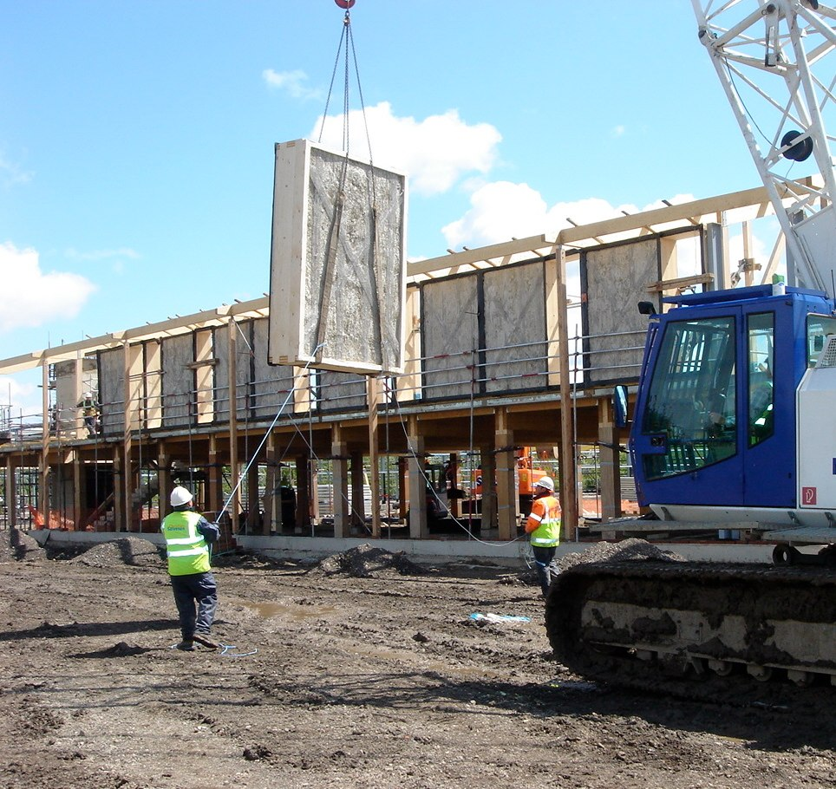

Slide 43
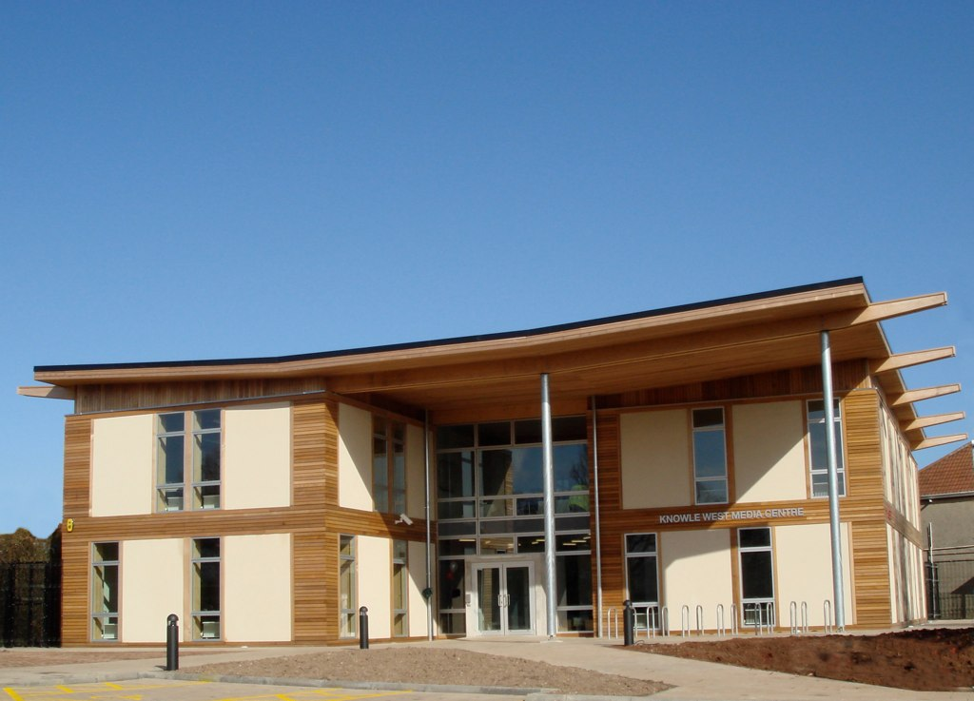

Slide 44
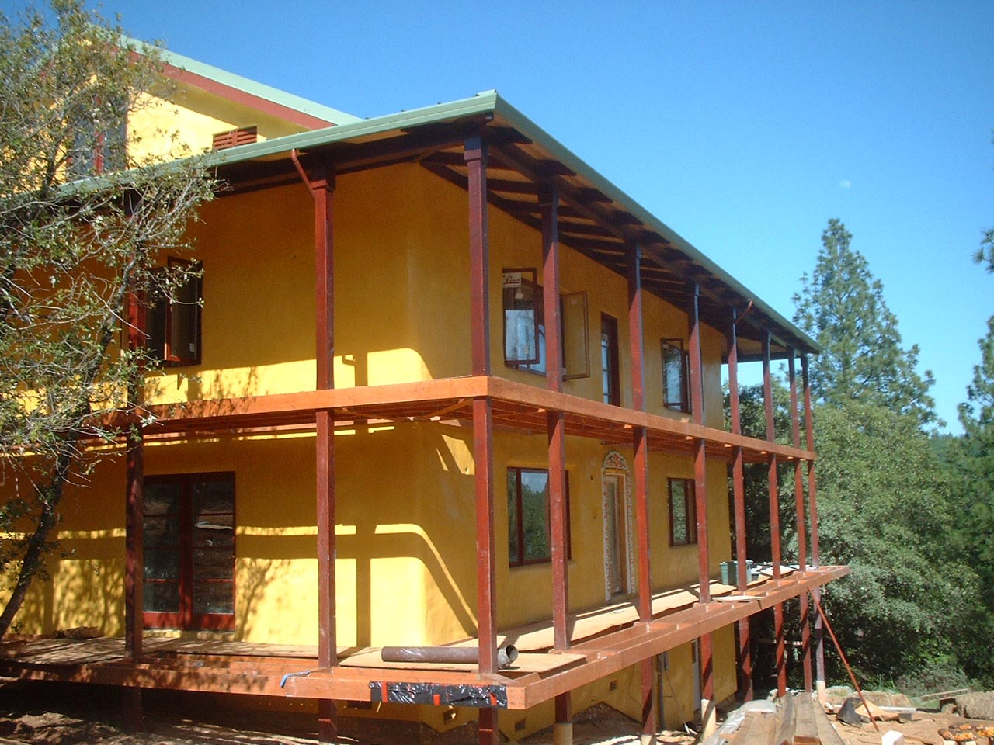

Slide 45
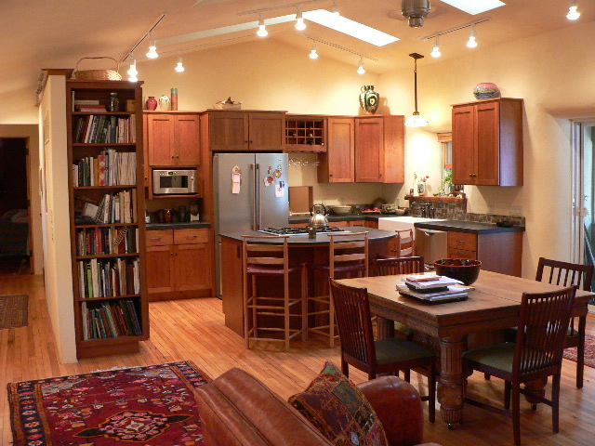

Slide 46
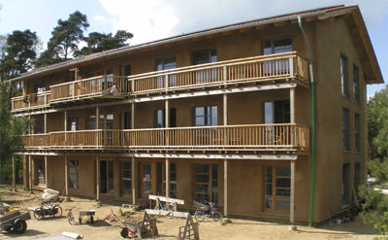

Slide 47
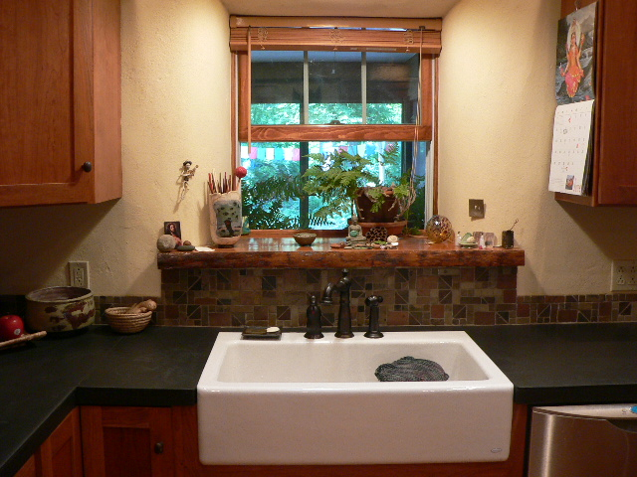

Slide 48
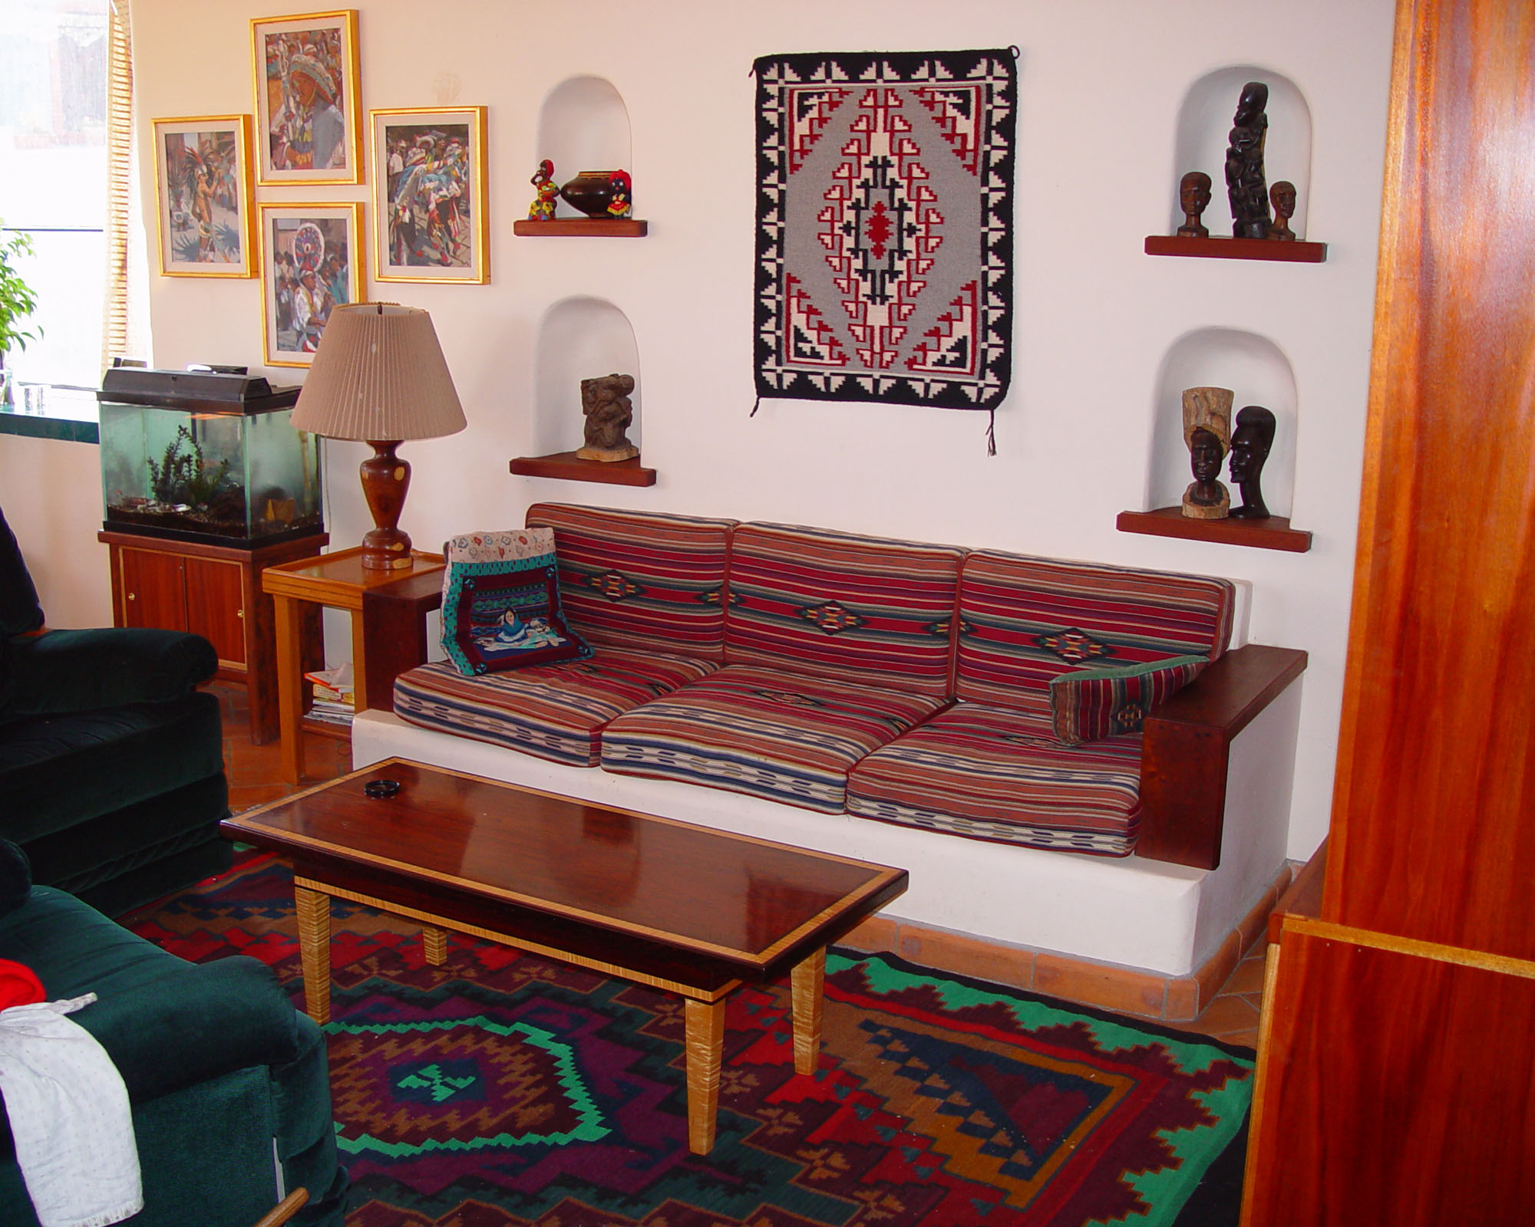

Slide 49
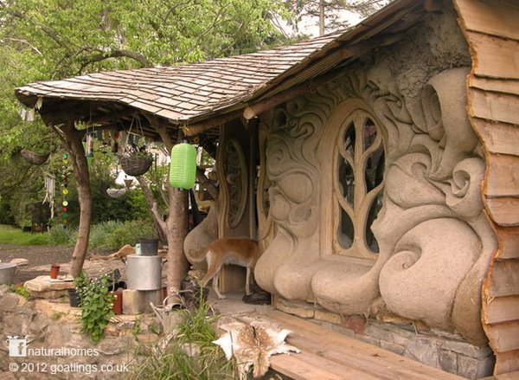

Slide 50
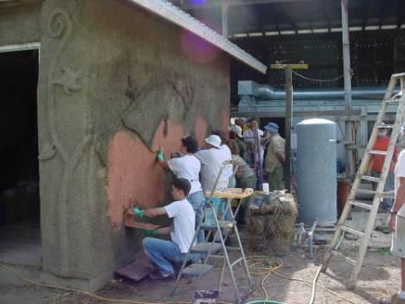

Slide 60
www.energiaeskornyezet.hu
www.facebook.com/szalmabalaepiteszet

